Slide 1
Захист ментального
здоров’я учасників
освітнього процесу
в умовах війни

Slide 2
Що таке ментальне здоров’я?
Термін «mental health»
часто перекладають як
психічне здоров’я, хоча він має дещо ширше
значення і включає в себе як емоційне та духовне,
так і соціальне благополуччя.

Slide 3
Чому не варто ігнорувати ознаки проблем з ментальним здоров’ям?
Якщо проблеми із психічним самопочуттям помітити на ранньому етапі:
з ними легше впоратись;
можна швидше знову повноцінно отримувати задоволення від життя;
є більша ймовірність, що повсякденне життя і стосунки з близькими не будуть порушені.
Важливо розуміти: ваші почуття однозначно варті уваги – подбайте про себе і зверніться по допомогу!

Slide 4
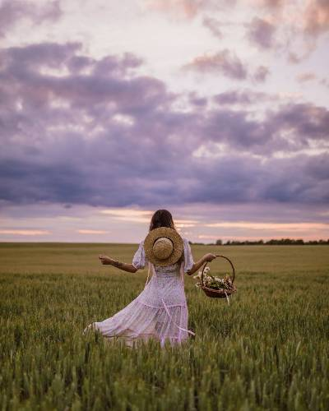
Психологічні методи і техніки для управління емоційним станом

Slide 5
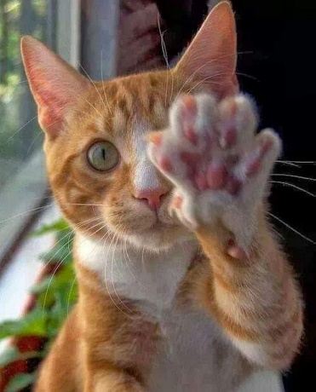
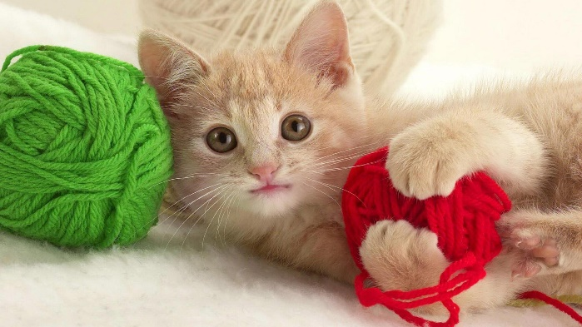
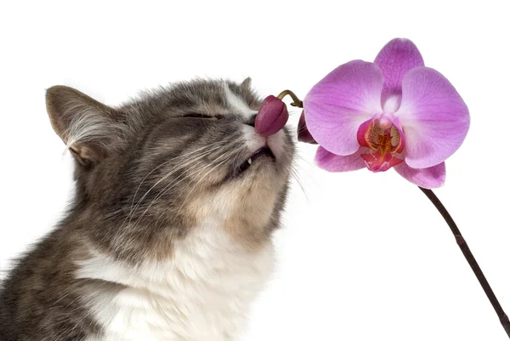

Slide 6
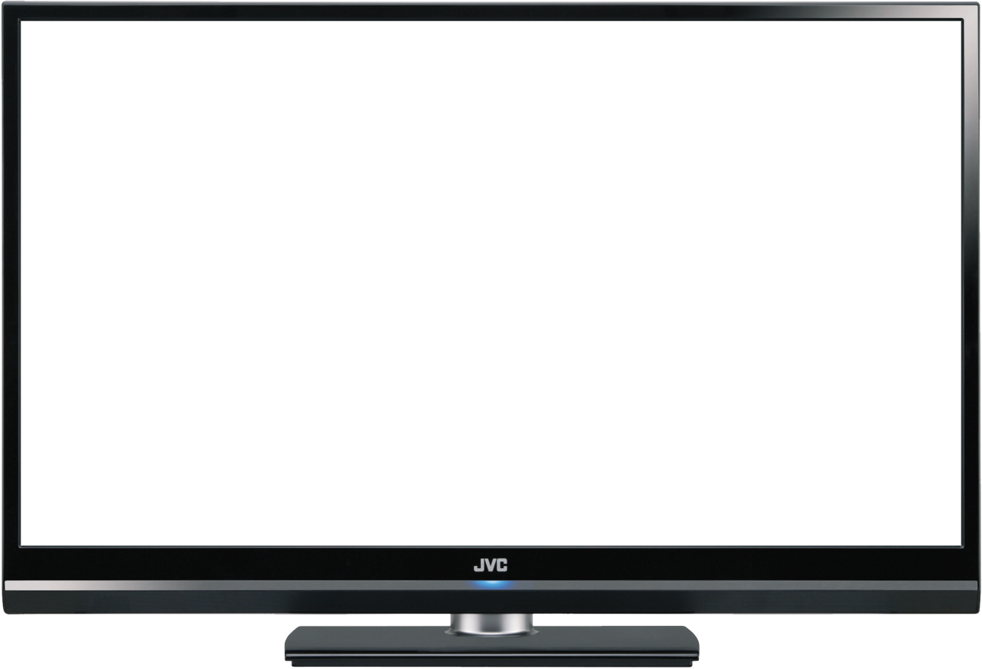
ВПРАВА ДЛЯ ЗАСПОКОЄННЯ

Slide 7
ВПРАВА ДЛЯ ЗАСПОКОЄННЯ

Slide 8
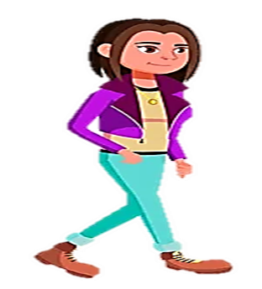
ЩОДЕННИК ПОДЯКИ
Зараз часто здається, що радіти нічому. Або не на часі. Але якщо бачити навколо лише темряву, то з часом зникнуть і сили працювати, і настрій, і апетит.

Slide 9
ЩОДЕННИК ПОДЯКИ
Впиши трьох людей і три події, яким хочеться подякувати.
Дякую…
Дякую за…
1.
2.
3.
1.
2.
3.

Slide 10
Вправа «Щоденник подяки»

Slide 11
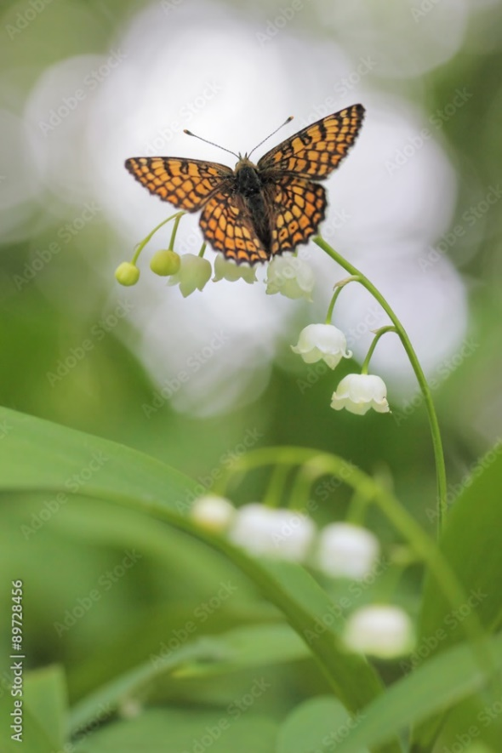
Вправа «Обійми метелика»

Slide 12
Техніка «Обійми метелика»
Це видозмінений варіант обіймів, який допомагає відновити внутрішній спокій. Людині потрібні обійми, щоб вона почувалася щасливою, а отже, і здоровою.
Схрести руки на грудях так, щоб права кисть лягла на ліве плече, а ліва на праве.
Почни повільні почергові постукування. Відслідкуй, які асоціації виникають під час виконання даної техніки.
Вправа відволікає та дає змогу сконцентруватися на її виконанні. Вона очищує думки від негативу, допомагає відновити умиротворення в душі.
Техніку обіймів можна використовувати під час панічних атак, для подолання стресу, тривожності та страху.

Slide 13
Війна стала сильним психотравмуючим фактором для багатьох українців. Педагоги є професійною групою, що особливо схильна до дезадаптивних тенденцій. Професія викладача належить до категорії професій, носії яких найбільше схильні до стресу. Професійними якостями вчителя є розвинуте почуття обов'язку, точність та альтруїзм. Служачи людям, педагоги схильні ігнорувати накопичені напругу й втому, забуваючи важливе правило: "Відпочивати потрібно раніше, ніж втомився". Вчителеві потрібно вміти не тільки заповнювати свої ресурси, але й мудро їх використовувати протягом навчального року.

Slide 14
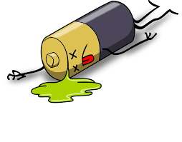
Що означає «бути в ресурсі»?

Slide 15
Знайдіть свою “батарейку”
Людині важко існувати наодинці ,тому важливо мати друзів або сформувати своє коло близьких людей.
Спілкування з ними має бути ресурсним ,надихаючим і залишати після себе відчуття душевного підйому.
За можливості уникайте тих, хто свідомо чи несвідомо знецінює ваші успіхи.
Якщо спілкування з людьми дається непросто,знайти своє натхнення можна на рибалці,у творчості або у спілкуванні з домашніми тваринами.

Slide 16
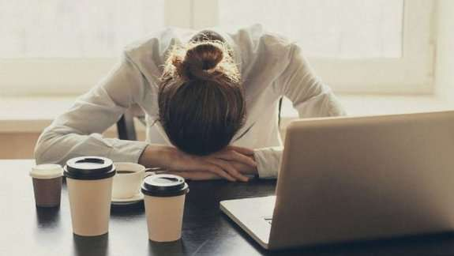
Якщо ви постійно працюєте на межі своїх можливостей, то не дивно, що ваші сили тануть. Робота на знос не сприяє утриманню ресурсу, а з часом ви починаєте вигоряти.

Slide 17
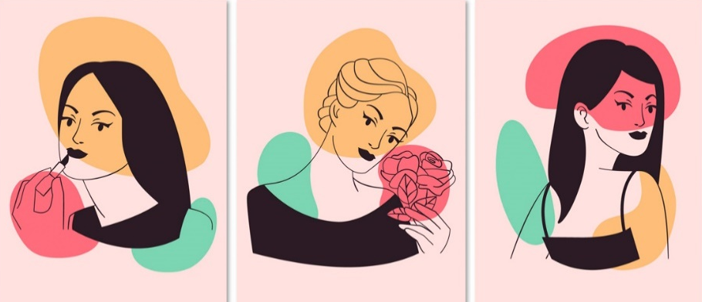
Чек лист любові до себе
Пити достатньо води
Годувати себе смачною та корисною їжею
Не боятися просити допомоги
Приділяти час собі та своїм захопленням
Водити себе на прогулянку
Вміти відмовляти
Дякувати собі за успіхи
Прощати себе за помилки

Slide 18
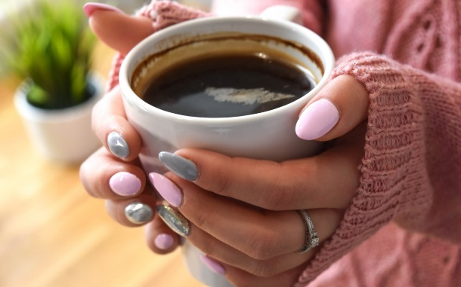
Історія в інстаграм чи фейсбук
Вранці, коли ми п’ємо каву саме час змотивувати себе на ввесь день.
Можна, наприклад, створити історію з приємною картинкою. Пофантазувати, додати мотивуючий текст, плюс улюблена мелодія – готово! Чудовий настрій на цілий день забезпечено!
Ви створили – хтось побачив і зарядився позитивом. Так само і хтось інший створить подібну історію – і це побачите ви. І теж отримаєте задоволення.

Slide 19
У природи прості закони…
Вірте в природу - це єдина вища сила, яка існує на цій планеті...
Хочете магії - опустіть зернятко в землю...
Хочете справжньої краси - погляньте, якими декораціями оточує нас природа кожного сезону...
Хочете сили - отримаєте її, довірившись їй, й полюбивши власне тіло таким, яким його створила природа...
І нещасними ми стаємо лише тоді, коли постійно намагаємося ускладнити їх...
Дозвольте собі бути щасливими...

Slide 20
Ми, вчителі, завжди хочемо бути ідеальними. Часто забуваємо про свої потреби, почуття і переживання. А цього робити не варто!

Slide 22
